Slide 1
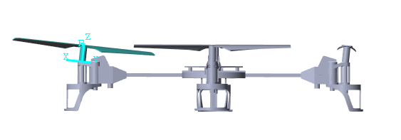
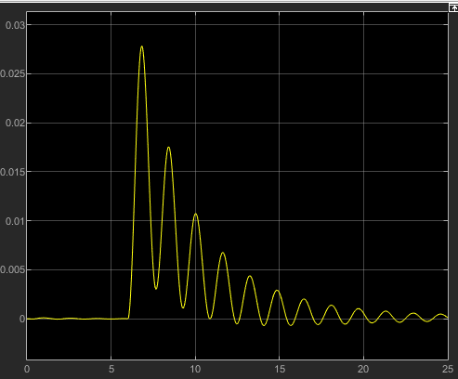
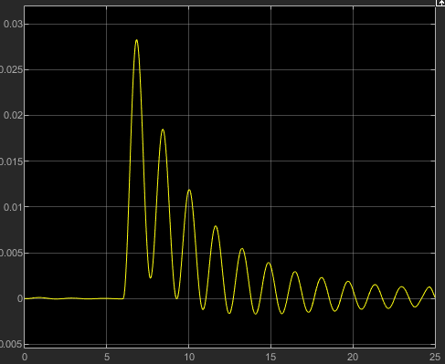
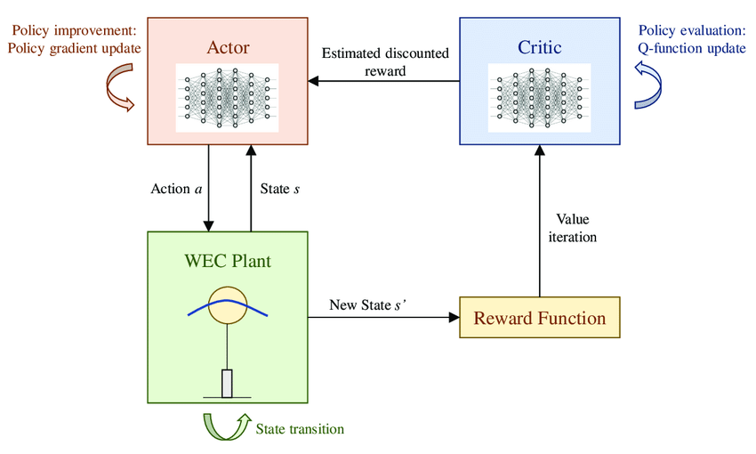

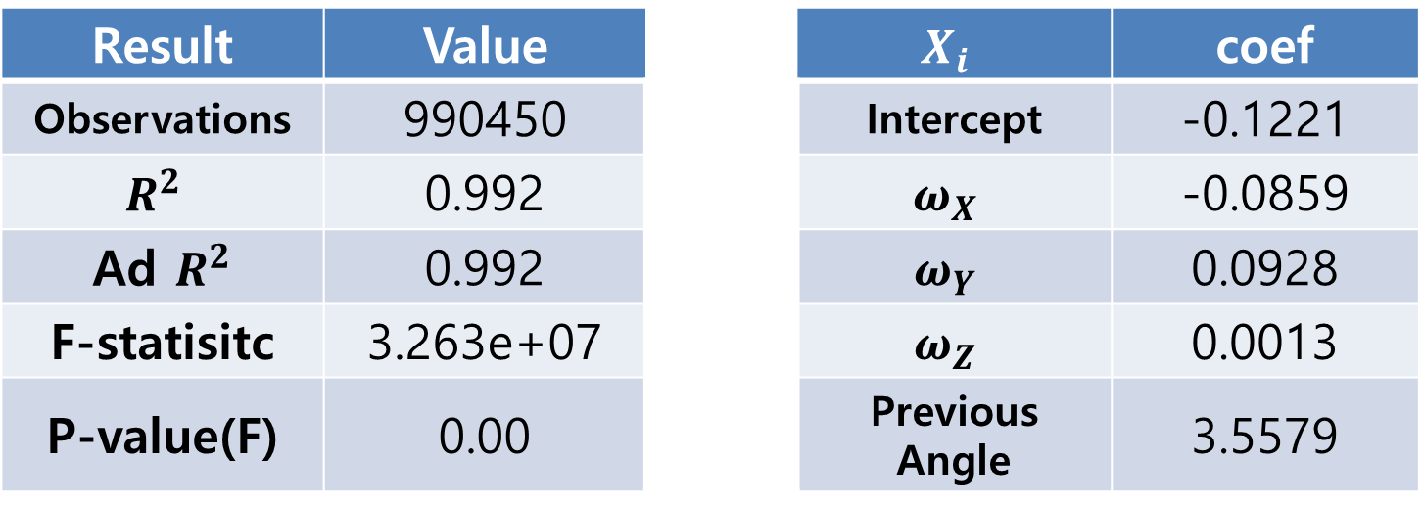
회귀분석과 강화학습을 사용하여
드론의 호버링 안정성 향상
소속 : 산업경영공학과 지도 교수 : 안선응
팀명 : 최강빈정 팀원 : 강상엽, 정의연, 김용현, 최여준
1. 배경 및 목적
4. 프로젝트 수행 결과
배경
ㆍ기계제어의 80% 이상은 PID제어로 이루어져 있고, 드론도 마찬가지
ㆍPID제어는 비선형 시스템의 제어가 어려움
ㆍ최근, 고정부가 회전하는 프로펠러를 가진 쿼드롭터가 연구됨
목적
ㆍX-axis Position을 Input으로 한 PID 제어에서 드론 내부 정보를 추가해 더 효율적인 회귀분석, 강화학습 모델 구축
① 회귀분석
Result | Value |  | $$X_{i}$$ | coef
Observations | 990450 |  | Intercept | -0.1221
$$R^{2}$$ | 0.992 |  | $$ω_{X}$$ | -0.0859
Ad $R^{2}$ | 0.992 |  | $$ω_{Y}$$ | 0.0928
F-statisitc | 3.263e+07 |  | $$ω_{Z}$$ | 0.0013
P-value(F) | 0.00 |  | Previous Angle | 3.5579
2. 드론 모델
모델 구축
ㆍ데이터는 바람 세기(0 ~ 4.5m/s)별 각 2500개씩(0.01초) 추출
ㆍLabel은 기존 PID 제어기의 결과값(Angle)
모델 적용 전/후 테스트 (3m/s), (Ratio = 7:3)
ㆍMatlab에서 제공한 드론 모델에 프로펠러 고정부 회전 기능이 추가된 시뮬레이션 모델
시뮬레이션
전 후
3. 프로젝트 진행 과정
프로세스
회귀분석 모델링
모델 적용
Data
Pre-
process
OLS
Regree-sion
Matlab
Simulation
데이터 수집
데이터
전처리
모델 학습
결과 예측
바람 영향에 따른 여러 Test 진행
강화학습 모델링
기존 PID제어와 비교
Set Hyper
Pramiters
SAC
Learning
State,
Reward, etc
알고리즘 선정
모델 학습
안정성 평가
① 회귀분석
바람 변화에
따른 드론
데이터 수집
표준화 등 데이터 전처리
&
Hyper Parameter Fitting
Set
Linear Regression
model
Ad $R^{2}=0.992$
② 강화학습
ㆍSAC(Soft Actor Critic) : 기존 RL은 Sampling, Hyper Parameter Setting에 어려움이 있어 Real World Task에 부적절했다. SAC는 이를 해결하기 위해 Off-policy, Max entropy를 목적으로 연구되었다.
4. 프로젝트 수행 결과
결론
ㆍ회귀분석을 통해 기존 연구보다 노이즈 제거, 성능 향상
ㆍ강화학습의 경향성으로 미루어 볼 때 모델 수정시 적절한 학습을 할 것이라 기대됨
발전 사항
ㆍ강화학습의 적절한 Hyper Parameters 설정
ㆍPID 제어를 강화학습으로 대체하여 더 Robust한 제어기 설계

